Slide 1

Broadcast

Slide 2
本章学习目标
  了解广播机制
  掌握使用自定义广播来处理广播事件
  熟悉常用系统广播的使用

Slide 3
BroadcastReceiver介绍
BroadcastReceiver是Android系统的四大组件之一，它本质上就是一个全局的监听器，用于监听系统全局的广播消息。由于BroadcastReceiver是一种全局的监听器，因此它可以方便地实现系统中不同组件之间的通信。
BroadcastReceiver和事件处理机制相似，只不过事件处理机制是程序级别的的监听器，这些监听器运行在指定程序所在的进程中，当程序退出时，这些程序级别的监听器也会随之关闭。而BroadcastReceiver属于系统级别的监听器，它拥有自己的进程，只要系统中存在着与之匹配的Intent被广播出来， BroadcastReceiver总会被激发。
程序通过调用Context的sendBroadcast()方法来启动指定的BroadcastReceiver

Slide 4
BroadcastReceiver实现
实现BroadcastReceiver的方法很简单：
(1) 在程序组件中构建要广播的Intent，使用sendBroadcast()方法发送出去。
(2)定义一个自己的广播接收器，这个广播接收器需要继承BroadcastReceiver类，然后重写onReceiver()方法来响应事件。
(3)注册广播接收器，可以使用两种方式注册：
方式一：使用程序代码实现
IntentFilter filter=new IntentFilter("hp.android.MY_BROADCAST" );
MyReciver receiver=new MyReciver();
registerReceiver(receiver,filter);
方式二：在manifest.xml文件中注册
<receiver android:name=".MyReciver">
<intent-filter>
<action android:name="hp.android.MY_BROADCAST" />
</intent-filter>
</receiver>

Slide 5
BroadcastReceiver组件
发送广播的方式
  用sendBroadcast和sendStickyBroadcast发送广播：
    所有满足条件的BroadcastReceiver都会执行其onReceive()方法来处理响应，是对广播消息进行过滤并响应的控件。
    当有多个满足条件的BroadcastReceiver时，不能保证其onReceive()方法的执行顺序。
  用sendOrderBroadcast发送：
    通过sendOrderBroadcast发送的Intent，会根据BroadcastReceiver注册时IntentFilter设置的优先级顺序来执行onReceive()方法。
    对于相同优先级的BroadcastReceiver，不能保证其onReceive()方法的执行顺序。
  sendStickyBroadcast 与其它发送方式的不同之处：
    Intent在发送之后一直存在，并且在以后调用registerReceive注册相匹配的Receive时会把这个Intent直接返回给新注册的Receive。

Slide 6
BroadcastReceiver组件
接收广播服务的过程
  开发BroadcastReveiver类的子类，在其中重载onReceive()方法；
  在AndroidManifest.xml中注册BroadcastReceiver对象；
    动态注册：通过调用registerReceiver()方法来注册。代码如：
MyReceiver receiver=new MyReceiver(); //创建相关对象
IntentFilter filter=new IntentFilter();
filter.addAction(DATE_CHANGED);
registerReceiver(receiver, filter); //动态注册BroadcastReceiver
    静态注册：在AndroidManifest.xml中添加声明：
  <receiver android:name=".MyReceiver">
  <intent-filter>
  <action android:name="android.intent.action.DATE_CHANGED"/>
  <category android:name="android.intent.category.HOME"/>
  </intent-filter>
  </receiver>
Notes:
添加的权限是：WRITE_SETTINGS（允许程序读取或写入系统设置 。）

Slide 7
BroadcastReceiver组件
接收广播服务的过程
  两种注册方式比较：
    动态注册方式特点：在代码中进行注册后，当应用程序关闭后，就不再进行监听。
    静态注册方式的特点：在应用程序安装之后，无论该应用程序是否处于活动状态，BroadcastReceiver始终处于被监听状态。
  在AndroidManifest.xml中为应用程序添加适当的权限；
  <uses-permission android:name=“android.permission.WRITE_SETTINGS”/>
  等待接收广播。
    我们注册的BroadcastReceiver并非一直在后台运行，一旦当事件或相关的Intent传来，就会被系统调用，处理onReceive()方法里的响应事件。
Notes:
添加的权限是：WRITE_SETTINGS（允许程序读取或写入系统设置 。）

Slide 8
BroadcastReceiver生命周期
BroadcastReceiver本质上只是一个监听器，生命周期比较简单。即每次系统广播事件发生后，系统就会创建相应的BroadcastReceiver的实例，并自动触发它的onReceiver()方法，该方法执行完后，BroadcastReceiver的实例就会被销毁。
如果BroadcastReceiver的onReceiver()方法不能在10秒内执行完成，Android会认为该程序无响应。所以不要在BroadcastReceiver的onReceiver()方法中执行耗时的操作，否则会弹出ANR的对话框。
如果确实需要根据Broadcast来完成比较耗时的任务，则可以考虑通过Intent启动一个Service来完成操作。

Slide 9
发送广播
创建MainActivity，其布局中包含一个Button按钮，该Button对象响应点击事件发送广播。
send.setOnClickListener(new OnClickListener(){
public void onClick(View v) {
Intent intent=new Intent();
intent.setAction("hp.android.broadcast1.MY_BROADCAST");
intent.putExtra("msg", "简单的消息");
sendBroadcast(intent);
}
});

Slide 10
发送广播
创建MyReceiver类，该类继承BroadcastReceiver类，并实现onReceive()方法。
public class MyReciver extends BroadcastReceiver {
public void onReceive(Context context, Intent intent) {
Toast.makeText(context, “接收到的Intent的Action为：”
+intent.getAction()+"\n消息内容是："+
intent.getStringExtra("msg"), 10).show();
}
}

Slide 11
发送广播
在AndroidMaifest.xml中注册MyReceiver
<receiver android:name=".MyReciver">
<intent-filter>
<action android:name=“hp.android.broadcast1.MY_BROADCAST" />
</intent-filter>
</receiver>

Slide 12
有序广播
广播被分为两种：
(1)普通广播：普通广播可以在同一时刻被所有接收者接收到，消息传递的效率比较高，但缺点是接收者不能将处理结果传递给下一个接收者，并且无法终止Broadcast Intent的传播。
(2)有序广播：Ordered Broadcast的接收者将按预先声明的优先级一次接收Broadcast，如：A的优先级高于B，B的优先级高于C，那么Broadcast先传给A，再传给B，最后传给C。优先级声明在<intent-filter…/>元素中的android:priority属性中，数越大优先级别越高，取值范围在-1000~1000，优先级别也可以调用IntentFilter对象的setPriority()方法进行设置。

Slide 13
Ordered Broadcast接收者可以终止Broadcast Intent的传播， Broadcast Intent的传播一旦终止，后面的接收者就无法收到Broadcast。另外， Ordered Broadcast的接收者可以将数据传递给下一个接收者，
如：A得到Broadcast后，可以往它的结果对象中存入数据，当Broadcast传给B时，B可以从A的结果对象中得到A存入的数据。

Slide 14
发送有序广播
MainActivity中包含一个按钮，单击按钮发送有序广播：
send.setOnClickListener(new OnClickListener(){
public void onClick(View v) {
Intent intent=new Intent();
intent.setAction("hp.android.orderbroadcast.MY_BROADCAST");
intent.putExtra("msg", "有序广播的简单消息");
sendOrderedBroadcast(intent, null);
}
});

Slide 15
发送有序广播
定义第一个broadcastReceiver：
public class MyReceiver1 extends BroadcastReceiver {
public void onReceive(Context context, Intent intent) {
Toast.makeText(context, "MyReceiver1接收到的Intent的Action为：“
+intent.getAction()+"\n消息内容是："+
intent.getStringExtra("msg"), 50).show();
Bundle bundle=new Bundle();
bundle.putString("first", "第一个BroadcastReceiver存入的消息");
setResultExtras(bundle);
abortBroadcast();
}
}

Slide 16
发送有序广播
定义第二个broadcastReceiver：
public class MyReceiver2 extends BroadcastReceiver {
public void onReceive(Context context, Intent intent) {
Bundle bundle=getResultExtras(true);
String first=bundle.getString("first");
Toast.makeText(context,
"MyReceiver2接收到第一个Broadcast存入的消息为：
"+first, 50).show();
}
}

Slide 17
发送广播
在AndroidMaifest.xml中注册MyReceiver1和MyReceiver2
<receiver android:name=".MyReceiver1">
<intent-filter android:priority="20">
<action android:name="hp.android.orderbroadcast.MY_BROADCAST" />
</intent-filter>
</receiver>
<receiver android:name=".MyReceiver2">
<intent-filter android:priority="0">
<action android:name="hp.android.orderbroadcast.MY_BROADCAST" />
</intent-filter>
</receiver>

Slide 18
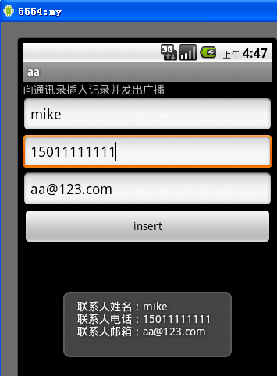
向通讯录插入联系人并发出广播
发送广播：
Intent intent=new Intent();
intent.setAction("android.intent.action.MY_BROADCAST");
intent.putExtra("name", name.getText().toString());
intent.putExtra("phone", phone.getText().toString());
intent.putExtra("email", email.getText().toString());
sendBroadcast(intent);
接收广播：
public void onReceive(Context context, Intent intent) {
if((intent.getAction().equals("android.intent.action.MY_BROADCAST"))){
String msg="";
Bundle bundle=intent.getExtras();
if(bundle!=null){
msg="联系人姓名："+bundle.getString("name")+"\n";
msg+="联系人电话："+bundle.getString("phone")+"\n";
msg+="联系人邮箱："+bundle.getString("email")+"\n";
Toast.makeText(context, msg, 3000).show();}}}
Notes:
ContentValues values = new ContentValues();
//首先向RawContacts.CONTENT_URI执行一个空值插入，目的是获取系统返回的rawContactId
Uri rawContactUri = getContentResolver().insert(RawContacts.CONTENT_URI, values);
long rawContactId = ContentUris.parseId(rawContactUri);
//往data表插入姓名数据
values.clear();
values.put(Data.RAW_CONTACT_ID, rawContactId);
values.put(Data.MIMETYPE, StructuredName.CONTENT_ITEM_TYPE);
values.put(StructuredName.GIVEN_NAME, name.getText().toString());
getContentResolver().insert(android.provider.ContactsContract.Data.CONTENT_URI, values);
//往data表插入电话数据
values.clear();
values.put(android.provider.ContactsContract.Contacts.Data.RAW_CONTACT_ID, rawContactId);
values.put(Data.MIMETYPE, Phone.CONTENT_ITEM_TYPE);
values.put(Phone.NUMBER, phone.getText().toString());
values.put(Phone.TYPE, Phone.TYPE_MOBILE);
getContentResolver().insert(android.provider.ContactsContract.Data.CONTENT_URI, values);
//往data插入Email数据
values.clear();
values.put(android.provider.ContactsContract.Contacts.Data.RAW_CONTACT_ID, rawContactId);
values.put(Data.MIMETYPE, Email.CONTENT_ITEM_TYPE);
values.put(Email.DATA, email.getText().toString());
values.put(Email.TYPE, Email.TYPE_WORK);
getContentResolver().insert(android.provider.ContactsContract.Data.CONTENT_URI, values);

Slide 19
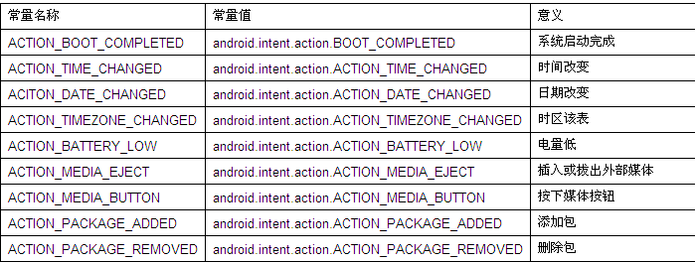
系统广播
下面是android系统中定义了很多标准的Broadcast Action来响应系统的广播事件。
①ACTION_TIME_CHANGED（时间改变时触发）
②ACTION_BOOT_COMPLETED(系统启动完成后触发)--比如有些程序开机后启动就是用这种方式来实现的
③ACTION_PACKAGE_ADDED（添加包时触发）
④ACTION_BATTERY_CHANGED（电量低时触发）
标准广播ACTION常量

Slide 20
系统广播
测试系统的电量使用情况
public class Main extends Activity {
private TextView show;
public void onCreate(Bundle savedInstanceState) {
super.onCreate(savedInstanceState);
setContentView(R.layout.main);
show=(TextView) findViewById(R.id.show );
registerReceiver(receiver, new IntentFilter(
Intent.ACTION_BATTERY_CHANGED));
}
public BroadcastReceiver receiver=new BroadcastReceiver(){
public void onReceive(Context context, Intent intent) {
if(intent.getAction().equals(Intent.ACTION_BATTERY_CHANGED)){
int level=intent.getIntExtra("level", 0);
int scale=intent.getIntExtra("scale", 0);
show.setText("当前电量："+(level*100/scale)+"%");
}
}};
}

Slide 21
Notification和NotificationManager的基本使用方法
NotificationManager和Notification用来设置通知 ,基本的使用方式就是用新建一个Notification对象，然后设置好通知的各项参数，然后使用系统后台运行的NotificationManager服务将通知发出来。

Slide 22
创建Notification对象
  Notification类在android.app包下。
  Notification无须Activity，将消息内容显示在手机状态条中。
  创建Notification对象：
    方法一：
    Notification mynotification=new Notification(icon,ticker,when);
    其中：
      icon是显示在状态栏中的图标，一般通过资源id表示。
      ticker是消息的文本内容。
      when是系统时间，一般可用System.currentTimeMillis()获得。
    方法二：
    Notification mynotification=new Notification();
    mynotification.icon=R.drawable.header;
    mynotification.tickerText=getResources().getString(R.string.notification);
    …

Slide 23
消息提示
Notification包含如下功能：
  创建新的状态栏图标；
  在扩展的状态条窗口显示额外的信息（也可以启动另一个Intent）；
  其它提示形式：闪烁/LED，让手机震动，发出声音（铃声，媒体库歌曲）等。
    设置Notification对象缺省表现形式：
      Notification.DEFAULT_VIBRATE：Notification显示时伴随振动。
      Notification.DEFAULT_SOUND：Notification显示时伴随音乐。
      Notification.DEFAULT_ALL：Notification显示时伴随振动和音乐。
      例：
      mynotification.defaults= Notification.DEFAULT_SOUND;
    模拟器不支持震动。

Slide 24
由Notification启动另一活动
  设置点击状态栏中的Notification时发送的Intent对象。
    例如，当点击状态栏的Notification时启动另一个活动，该活动名为NotifiedActivity。代码如下：
    Intent i = new Intent(this, NotifiedActivity.class);
    PendingIntent pi = PendingIntent.getActivity(this, 0, i, 0);
    PendingIntent： PendingIntent就是一个Intent的描述，相当于对intent执行了包装，我们不一定一定要马上执行它，我们将其包装后，传递给其他activity或application。
  点击状态栏中的Notification启动另一个活动。代码如下：
    myNotification.setLatestEventInfo(this, "示例", "点击查看", pi);
  setLatestEventInfo ：设置显示在拉伸状态栏中的Notification对象的属性，单击后将发送PendingIntent对象。。

Slide 25
NotificationManager
  所有的Notification 都由NotificationManager来管理，通过NotificationManager 显示出来。
    例：
    NotificationManager notificationManager = (NotificationManager)getSystemService(NOTIFICATION_SERVICE);
    notificationManager.notify(0, myNotification); //发送Notification
  NotificationManager常用方法
方法 | 描述
cancel(int id) | 取消以前显示的一个Notification
cancelAll() | 取消以前显示的一个所有Notification
getSystemService(NOTIFICATION_SERVICE) | 初始化一个NotificationManager对象
notify(int id, Notification notification) | 把Notification持久地发送到状态条上

Slide 26
使用Notification和NotificationManager的基本步骤：
  ⑴ 获取NotificationManager对象。
  ⑵ 创建一个Notification对象。
  ⑶ 设置Notification的各个属性：
    设置在状态条(Status Bar)显示的通知文本提示
    设置发出提示音
    设置手机振动
    设置LED灯闪烁
    设置对通知的单击事件处理
  ⑷ 发送通知。

Slide 27
Notification和NotificationManager的基本使用方法
基本步骤如下：
1）得到NotificationManager：
String ns = Context.NOTIFICATION_SERVICE;
NotificationManager mNotificationManager = (NotificationManager) getSystemService(ns);
2）创建一个新的Notification对象：
Notification notification = new Notification();
notification.icon = R.drawable.notification_icon;
也可以使用稍微复杂一些的方式创建Notification：
int icon = R.drawable.notification_icon; //通知图标
CharSequence tickerText = "Hello"; //状态栏(Status Bar)显示的通知文本提示
long when = System.currentTimeMillis(); //通知产生的时间，会在通知信息里显示
Notification notification = new Notification(icon, tickerText, when);
3）填充Notification的各个属性：
Context context = getApplicationContext();
CharSequence contentTitle = "My notification";
CharSequence contentText = "Hello World!";
Intent notificationIntent = new Intent(this, MyClass.class);
PendingIntent contentIntent = PendingIntent.getActivity(this, 0, notificationIntent, 0);
notification.setLatestEventInfo(context, contentTitle, contentText, contentIntent);
4）发送通知：
private static final int ID_NOTIFICATION = 1;
mNotificationManager.notify(ID_NOTIFICATION, notification);

Slide 28
Notification和NotificationManager的基本使用方法
Notification提供了丰富的手机提示方式：
a)在状态栏(Status Bar)显示的通知文本提示，如：
notification.tickerText = "hello";
b)发出提示音，如：
notification.defaults |= Notification.DEFAULT_SOUND;
notification.sound = Uri.parse("file:///sdcard/notification/ringer.mp3");
notification.sound = Uri.withAppendedPath(Audio.Media.INTERNAL_CONTENT_URI, "6");
c)手机振动，如：
notification.defaults |= Notification.DEFAULT_VIBRATE;
long[] vibrate = {0,100,200,300};
notification.vibrate = vibrate;
d)LED灯闪烁，如：
notification.defaults |= Notification.DEFAULT_LIGHTS;
notification.ledARGB = 0xff00ff00;
notification.ledOnMS = 300;
notification.ledOffMS = 1000;
notification.flags |= Notification.FLAG_SHOW_LIGHTS;

Slide 29
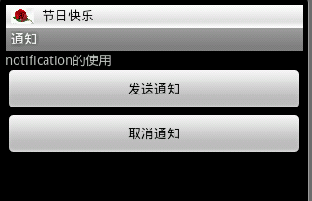
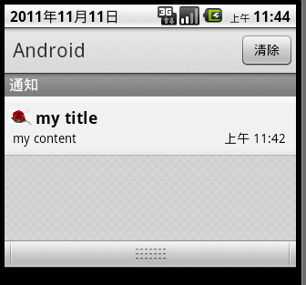
Notification的使用

Slide 30
Notification的使用
private Button send,cancel;
Notification n;
NotificationManager nm;
private static final int ID=1;
send=(Button) findViewById(R.id.send);
cancel=(Button) findViewById(R.id.cancel);
nm=(NotificationManager) getSystemService(NOTIFICATION_SERVICE);
n=new Notification();
n.icon=R.drawable.a31;
n.tickerText="节日快乐";
n.when=System.currentTimeMillis();
send.setOnClickListener(new OnClickListener(){
public void onClick(View v) {
Intent intent=new Intent(MainActivity.this,MainActivity.class);
PendingIntent pi=PendingIntent.getActivity(MainActivity.this, 0, intent, 0);
n.setLatestEventInfo(MainActivity.this, "my title", "my content", pi);
nm.notify(ID, n);
}
});

Slide 31
Notification和BroadcastReceiver的使用
BroadcastReceiver and Notification 搭配使用
private Button send;
Myeceiver receiver=new Myeceiver();
public void onCreate(Bundle savedInstanceState) {
super.onCreate(savedInstanceState);
setContentView(R.layout.main);
send=(Button) findViewById(R.id.send);
send.setOnClickListener(new OnClickListener(){
public void onClick(View v) {
sendBroadcast(new Intent("receiver.BROADCAST"));
}
});
}

Slide 32
Notification和BroadcastReceiver的使用
BroadcastReceiver and Notification 搭配使用
//在onResume这个方法里面注册广播接收器,这里采用动态方法来注册广播接收器
protected void onResume() {
IntentFilter filter=new IntentFilter("receiver.BROADCAST");
registerReceiver(receiver, filter);
super.onResume();
}
//在onPause这个方法里取消注册
protected void onPause() {
unregisterReceiver(receiver);
super.onPause();
}

Slide 33
开机通过广播启动服务
使用BroadcastReceiver实现开机启动Service或Activity
首先必须有一个BroadcastReceiver以便监听手机 开机intent, 而该receiver又负责启动你的service或者activity.
public void onReceive(Context context, Intent arg1) {
Log.i("receiver" , "on receive");
Intent i = new Intent("hp.MY_SERVICE");
i.setClass(context, MyService.class);
context.startService(i);
}
在Manifest文件中声明intent-filter和加入使用权限声明：
<uses-permission android:name="android.permission.RECEIVE_BOOT_COMPLETED"/>
<receiver android:name=".MyReceiver" >
<intent-filter>
<action android:name="android.intent.action.BOOT_COMPLETED" />
</intent-filter>
</receiver>

Slide 34
通过广播短信提醒
监听系统收到的短信
1.编写SmsReceiver类来接收系统广播
public void onReceive(Context context, Intent intent){
// 如果是接收到短信
if (intent.getAction().equals("android.provider.Telephony.SMS_RECEIVED")){
abortBroadcast();// 取消广播（这行代码将会让系统收不到短信）
StringBuilder builder = new StringBuilder();
Bundle bundle = intent.getExtras();// 接收由SMS传过来的数据
if (bundle != null){// 判断是否有数据
Object[] pdus = (Object[]) bundle.get(“pdus”);// 通过pdus可以获得接收到的所有短信消息
// 构建短信对象array,并依据收到的对象长度来创建array的大小
SmsMessage[] messages = new SmsMessage[pdus.length];
for (int i = 0; i < pdus.length; i++){
messages[i] = SmsMessage.createFromPdu((byte[]) pdus[i]);}
for (SmsMessage message : messages) {
// 将送来的短信合并自定义信息于StringBuilder当中
builder.append("短信来源:");
builder.append(message.getDisplayOriginatingAddress());// 获得接收短信的电话号码
builder.append("\n------短信内容------\n");
builder.append(message.getDisplayMessageBody());// 获得短信的内容}}
Toast.makeText(context, builder.toString(), Toast.LENGTH_LONG).show();}}

Slide 35
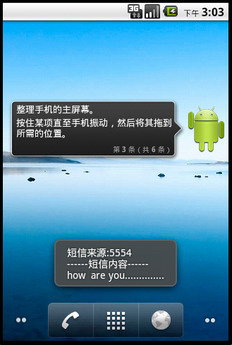
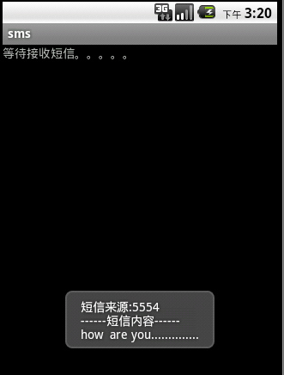
通过广播短信提醒

Slide 36
通过广播短信提醒
监听系统收到的短信
说明：
1.接收短信的broadcast action是“android.provider.Telephony.SMS_RECEIVED”，所以在
onReceiver方法的开始部分要判断接收到的是否是接收短信的broadcast action
2.需要通过bundle.get(“pdus”)来获得接收到的短信息。这个方法返回了一个表示短信内容的数
组，每个数组表示元素表示一条短信。即通过bundle.get(“pdus”)可以返回多条系统接收到的短
信内容
3.通过bundle.get(“pdus”)返回的数组一般不能直接使用，需要使用SmsMessage.createFromPdu
方法将这些数组元素转换成SmsMessage对象才可以使用，每个SmsMessage对象表示一条短信。
4.通过SmsMessage类的getDisplayOriginatingAddress()方法可以获得发送短信的电话号码，通
过getDisplayMessageBody()方法可以获取短信的内容。

Slide 37
通过广播短信提醒
监听系统收到的短信
2.在Manifest文件中声明intent-filter和加入使用权限声明：
<uses-permission android:name="android.permission.RECEIVE_SMS"/>
<receiver android:name=".SmsReceiver">
<intent-filter>
<action android:name="android.provider.Telephony.SMS_RECEIVED" />
</intent-filter>
</receiver>

Slide 38

结束

